Slide 1
認識基督教派
2018/05/19
張軒愷牧師

Slide 2
回顧PCT的法規
台灣基督長老教會教會法規的序文
教會乃蒙主耶穌基督選召之人結合而成之團體，係上帝用祂自己的寶血贖回的(使徒行傳20章28節)。主耶穌基督是「教會之首」(歌羅西書1章18節)，教會領受聖靈，得真理的神臨在(約翰福音14章17節)與啟導而成長。……

Slide 3
回顧PCT的法規
教會由主耶穌領受寶貴的「話」，這話就是真理，是福音。這真理是教會的信仰和生命的基礎，故教會是真理的柱石和根基(提摩太前書3章15節)。教會應保護這真理並宣揚這寶貴的福音；因為主耶穌命令祂的教會，當去普天下宣揚這福音(馬太福音28章19節)。……

Slide 4
回顧PCT的法規
十六世紀宗教改革時，加爾文根據聖經的解釋及教理而組織長老主義政治，經過英國與加拿大兩長老教會的介紹而傳入台灣，故台灣基督長老教會乃繼承加爾文主義的改革宗信仰與長老教會制度者。本教會根據聖經深信三位一體的上帝……本教會誠以使徒信經、尼西亞信條、韋斯敏斯德信仰告白及台灣基督長老教會信仰告白為信仰告白。

Slide 5
回顧PCT的法規
PCT法規的序言展現出:
PCT的核心思想是信仰基礎是:認信耶穌是基督。
PCT的信仰基礎是:聖經。
PCT的信仰傳統是:承襲宗教改革時期加爾文對於教會的看法以及他對於教會治理的概念。

Slide 6

回顧PCT的法規
上述之特點，勾勒出PCT的「輪廓」。
世界上有許多的「團體」都稱為「基督教會」，有些跟PCT「長得很像」或是「有點像」，有些則是「長得非常不像」。在雷同、相似、差異中，自然的會讓人想要探究異同。

Slide 7

何謂「基督教」?
何謂基督教? 信仰耶穌基督的宗教。
更精確地來說:基督教是通過基督的見證與啟示來認識三一上帝的宗教信仰群體。換言之，基督乃是認識三一上帝的途徑。

Slide 8
何謂「基督教」?
為何要通過基督?三一上帝乃是創造天地、掌管萬物的獨一真神，這位上帝的超越性是有限的受造之人的能力無法明瞭，唯有祂向人們自我啟示，人才能認識祂。
三一上帝自我啟示的主要關鍵乃是基督，唯獨透過基督，人才能證的認識到這位大能上帝。

Slide 9

何謂「基督教」?
基督徒的意思，不僅是跟隨基督的門徒，也就是透過基督的見證與啟示來認識這位上帝，遵行這位基督所彰顯之上帝的旨意來活的人。

Slide 10
何謂「基督教」?
基督是什麼意思?基督就是彌賽亞，在舊約中展現出授權、奉差遣的意義。彌賽亞就是受上帝膏抹之人，他具有上帝的授權、奉上帝的差遣而來的人，他乃是代表上帝而來。
舊約聖經中有一個核心的意念，上帝所差遣的彌賽亞將會帶來上帝的拯救，因此彌賽亞亦展現出他是拯救者、救世主的意念。

Slide 11
何謂「基督教」?
誰是基督？耶穌是基督
耶穌在當時是菜市場名字，耶穌這名字就是舊約的約書亞，意思是上帝是拯救、耶和華上帝是救主。
聖經中時常出現「拿撒勒人耶穌」，為了就是幫助人確認就是那位「耶穌」。

Slide 12
何謂「基督教」?
後來的人們透過使徒門的見證以及聖經的記載，知道那位由童貞女馬利亞所生且死在十字架上三天後復活的那位耶穌就是基督。
耶穌是基督，希臘文的書寫即為「耶穌基督」或「基督耶穌」→耶穌是名字，基督是頭銜。其意涵就是耶穌就是帶來上帝拯救的那一位。

Slide 13
何謂「基督教」?
透過耶穌基督的啟示與幫助，人們才能認識這位三一上帝，並且藉由耶穌基督，人們才能獲得三一上帝的拯救。
基督教的核心：透過耶穌基督才能領受三一上帝的救恩。

Slide 14


Slide 15
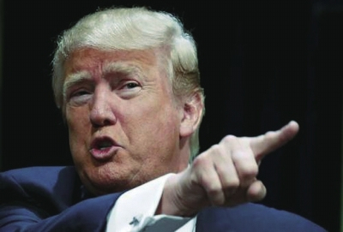


Slide 16
基督教信仰的依據
基督教信仰的依據－聖經、教會傳統、信仰經驗。
基督教信仰的主要依據就是聖經。
新舊約聖經66卷，舊約39卷、新約27卷，新舊約的劃分乃是「耶穌基督」→舊約的重點乃是聚焦在彌賽亞將帶來上帝的拯救，新約的重點則是聚焦於耶穌就是那位彌賽亞。

Slide 17
基督教信仰的依據
舊約聖經的成書較長，在猶太群體發展的歷程中逐漸形塑而成，新約聖經的成書時間則很短。
舊約聖經的集結，大約到西元前三、四世紀左就，一份類似今天的舊約正典的書卷應該已經存在，而這正是舊約聖經傳遞的開始。

Slide 18
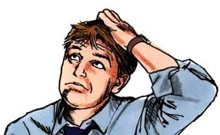
基督教信仰的依據
新約主要的內容是要見證耶穌就是基督，因此離耶穌時代越近越好、越貼近耶穌本身越好。
但在初代教會時期有越來越多人提筆著作關於耶穌之事（參路1：1），以至於在教會之中逐漸造成困擾。

Slide 19
基督教信仰的依據
西元397年第三次迦太基大公會議（the Third Council of Carthage）中，各地主教們齊聚共同承認今天通行的27本新約書卷為正典。
正典的形成是一個過程，透過確認的方式來界定聖經的書卷，並且在此之後不會再增加聖經的內容，換言之，聖經的正典是封閉性的。

Slide 20
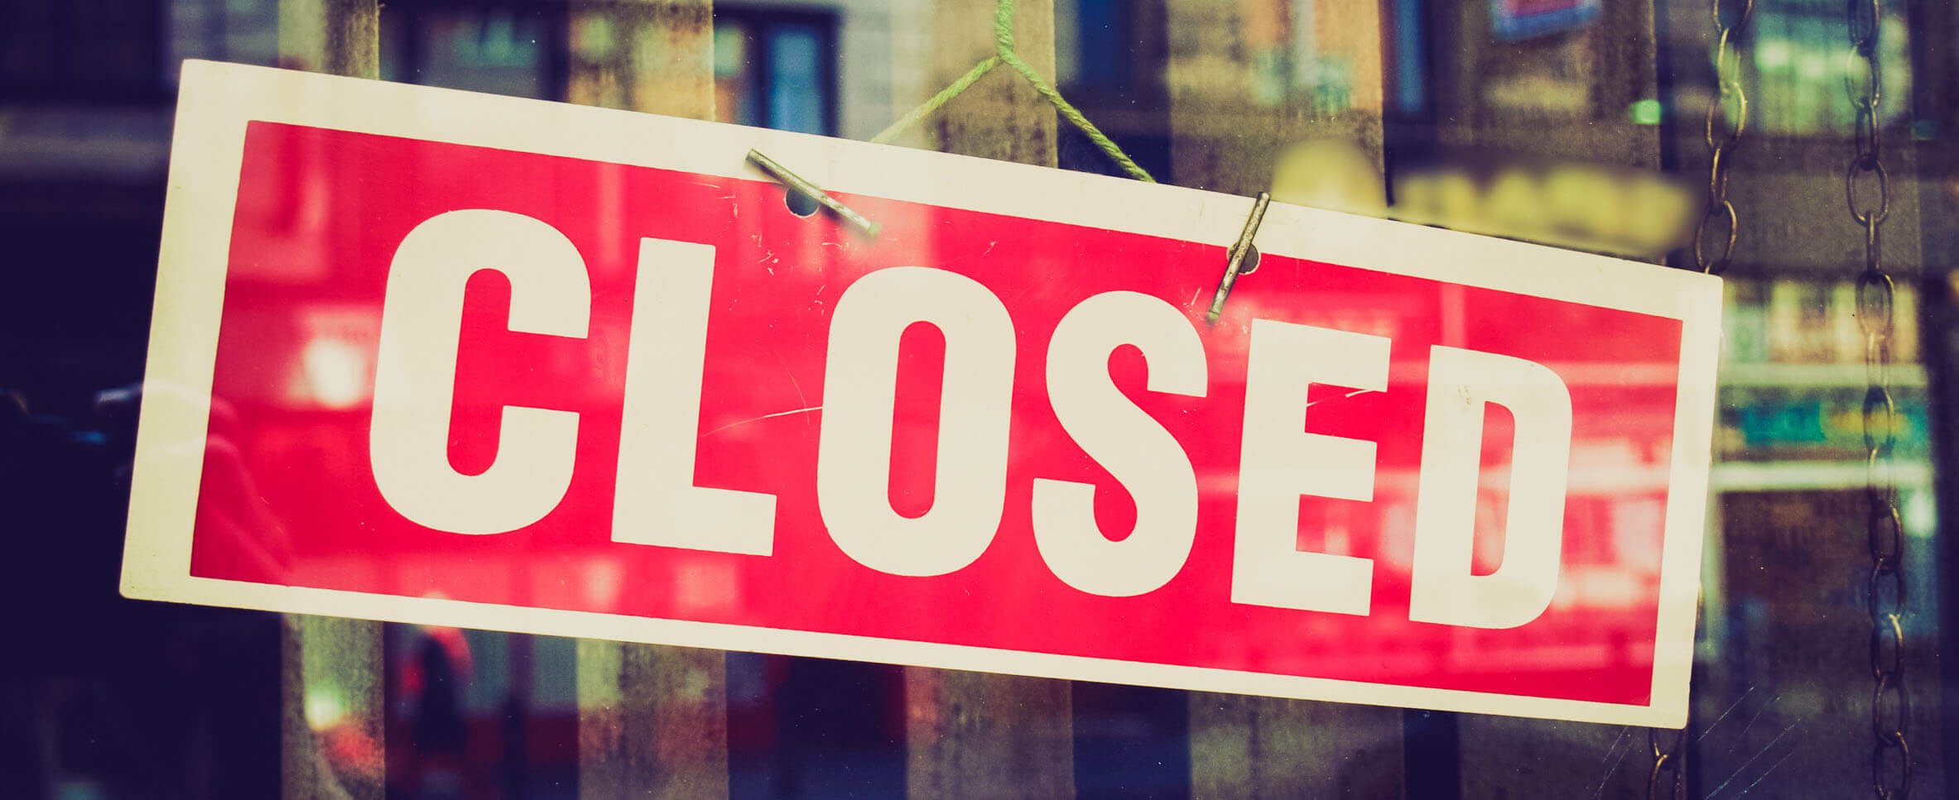

Slide 21

基督教信仰的依據
基督教會透過這封閉的聖經內容來認識這位耶穌，並且透過這聖經中所顯明的基督來認識三一上帝、來獲得這位上帝的拯救、來遵行這位上帝的旨意。

Slide 22
基督教信仰的依據
教會傳統指的是基督教會的發展脈絡，從初代教會開始，基督教會就不斷地發展至今，所以教會傳統是幫助人們認識了解基督教信仰的另一個基礎。
今日每一個「教會」都應該可以回溯到初初代教會時期教會與聖經歷史中，因為這教會傳統亦是根基於聖經之上。

Slide 23
承襲自基督的教會
西方教會
公教會
Catholic Church
東方教會
正教會
Orthodox Church
(1053年)
基督教
Protestantism
(1517年)

Slide 24
基督教信仰的依據
基督教信仰是一個投入性的生命行動，因為投入，所以會產生具有感受性的經驗。
經驗是主觀性的，需要跟客觀性的聖經、教會傳統相對應。
經驗又分為個人經驗跟群體經驗。個人經驗需要與群體經驗相互驗證，群體經驗需要與聖經、教會傳統相互驗證。→信仰告白。

Slide 25
基督教的「正統」
透過聖經、教會歷史、信仰體驗等要件，可以匯聚出基督教信仰的核心，在此範疇之下的基督宗教團體就是所謂的「正統」。
基督教信仰的最核心，就是基督教會的「最大公約數」。但不同的群體在不同的處境與脈絡下會提出一些不同的觀點(沒有牴觸核心)，以至於這些群體在部分之處沒有交集。

Slide 26



Slide 27
基督教的「正統」
若有些基督宗教團體特別強調部分沒有交集的範疇，加以擴大、極端化，並且非常堅持。該基督宗教團體就會被「正統」視為「極端」。
EX:洗禮應是滴禮或浸禮，浸禮應是在活水或是死水、活水是要用普通的水即可還是要用約旦河水。

Slide 28

基督教的「正統」
若有些基督宗教團體的主張已經與核心價值相互矛盾或產生衝突時，該基督宗教團體就會被「正統」視為「異端」。
這個部分將在
6/2的部分進一
步討論與分享。

Slide 29
異端
極端
正統
其他宗教
其他宗教
極端
異端

Slide 30
基督教的「正統」
在這樣的架構與脈絡下，PCT可界定在「正統」的範疇。
因為PCT的核心思想是信仰基礎是:認信耶穌是基督
PCT的信仰基礎是:聖經
PCT的信仰傳統是:承襲宗教改革時期加爾文對於教會的看法以及他對於教會治理的概念。

Slide 31


Slide 32
認識其他的基督教派
從基督教會的界定與核心思想發展的歷程中，會看到跟PCT所認定之信仰觀點有所差異的教派。
PCT的傳統可上溯至宗教改個時期的加爾文，加爾文可以視為宗教改革時期的第二代改者的代表，第一代的改革者則是以馬丁路德為代表。

Slide 33
認識其他的基督教派
宗教改革時期的改革家並沒有創設一個新的宗教信仰，而是針對當時的教會提出改革，提出他們所認為符合聖經的教會。
宗教改革的改革家們致力於讓當時的教會「回到源頭」(reform)也就是聖經中描述初代教會的模樣。

Slide 34
認識其他的基督教派
宗教改革時提出了五個唯獨「唯獨聖經」、「唯獨信心」、「唯獨恩典」、「唯獨基督」、「唯獨上帝的榮耀」(一切歸榮耀給上帝)。
改革家提出的改革運動，正是面對當時腐敗的教會。而改革運動最主要是針對教皇的權柄來提出改革。

Slide 35
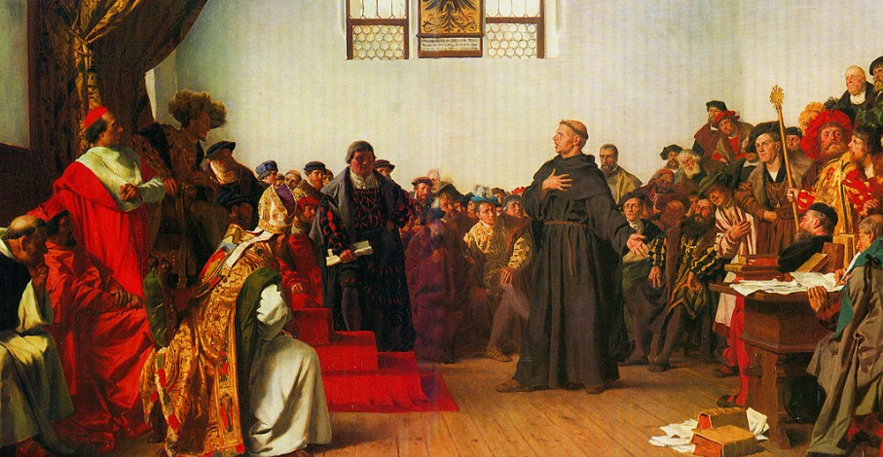

Slide 36
認識公教會(天主教)
一些人或認為公教會(天主教)是「異端」，因為他們信奉且膜拜馬利亞，這是個誤解。
公教會(天主教)是敬奉馬利亞，並發展出一套關於馬利亞相關的信仰思想(馬利亞無罪論)，但並沒有將馬利亞的地位提高到跟三一上帝同等的地位，僅將馬利亞視為一個地位極其崇高的聖人來尊崇。

Slide 37
認識公教會(天主教)
公教會跟「基督教」的最大差異，主要是對於聖經與教會傳統的認知，公教會認為聖經跟教會傳統的位階是一樣的，也因著對於教會傳統的看中，產生出教皇與禮儀具有崇高的權威。
公教會認為教會傳統是以教皇為首的教會景況，因為教會傳統的目的是在解釋聖經。

Slide 38

認識公教會(天主教)
因著如此，公教會拉高了教會傳統的位階，呈現出教會傳統(教皇)跟聖經是平起平坐的景況，甚至很多時候教皇的權威是在聖經之上。(馬麗亞的無罪論就是一個例子-聖經找不到相關的經文來支持)。

Slide 39
認識公教會(天主教)
公教會的教會傳統是建立在教皇的權柄之上，也因此教皇無誤的氛圍也逐漸形成。無誤的教皇，所做的任何聖經詮釋也都無誤。
教皇無誤因而帶出教會傳統無誤，這些教會傳統也在教會禮儀中展現。公教會認為有七項聖禮(領洗、堅振、告解、聖體、傅油、婚配、聖秩)是教會傳統中的重要禮儀。

Slide 40
認識公教會(天主教)
在聖禮中也延伸或形塑出相關的傳統，像是告解聖事、聖體聖事、聖秩聖事，告解聖事就延伸與形塑出聖人傳統、贖罪券、獲得救贖的相關行動；聖體聖事就延伸或形塑出化質說（Transubstantiation）的神學與領聖餐的規矩；聖品聖事就延伸與形塑出神職人員的階級。

Slide 41
認識公教會(天主教)
改革時期所改革的，就是針對教會傳統來改革，期盼能讓教會回到原初的樣式，讓一切都以聖經為依歸，而非教會傳統(教皇)說了算。
改革派所改革的、調整的，修正的，是針對一些公教會傳統上的一些認知與詮釋，並沒有創造新的教義。
公教會並非異端、而是屬於廣義的基督教會之正統教會的一員。

Slide 42
從歷史發展之脈絡認識其他的基督教派
今日許多人會問「基督教」怎麼哪麼多教派?「基督教」的教派產生，是宗教改革之後產生對教義詮釋有所差異的信仰群體。
「宗教改革」是改革者針對公教會的聖經權威以及教會的傳統提出不同的觀點與見解。

Slide 43
從歷史發展之脈絡認識其他的基督教派
而這改革之所以稱為「運動」，是因為這是一個持續不斷的過程（也就是持續不斷地在進行改革）。
因著這持續性讓「改革運動」成為百花齊放的景況－因而造成許多的「教派」孕育而生。
改革宗－改革中

Slide 44
認識路德會／信義會
宗教改革關鍵人物馬丁路德，他對於公教會的錯謬提出了他的觀點(本意並非創立新的宗派，而是修正公教會的錯謬)。
因著路德的主張獲得不少人的認同與支持，因而逐漸形成一個團體，這個團體逐漸發展成為路德宗或信義宗。

Slide 45
認識路德會／信義會
路德否定教皇的權威，並且認為得救的關鍵不在教會傳統所認定的禮儀上，也因此認為聖禮只有兩個(洗禮與聖餐)。
路德因為強調「因信稱義」，他之後所發展出來的傳統就被稱為路德宗或是信義宗。

Slide 46
認識路德會／信義會
路德宗（或是信義宗）教會強調「因信稱義」，認為罪人單單藉上帝所賜的信心（Sola Fide-唯獨信心），因此信靠耶穌基督(唯獨基督)而得救，是完全出於上帝恩典(唯獨恩典)，而不是出於人的善功、行為。

Slide 47
認識路德會／信義會
路德宗的信仰群體強調:
(1)因信稱義，靠著遵守教規、道德規範等善工是無法獲得拯救。
(2)聖經是最高的權威，也是信仰的準則，一切的禮儀與制度皆須回歸到聖經聖經。
(3)信徒皆是祭司，每一個信徒都可擔任聖職，不有任何人擁有特權。

Slide 48
認識路德會／信義會
(4)教會體制較為彈性（因為強調因信稱義）。
(5)聖餐觀乃是強調同質說(或稱合質說) 。路德認為經過神職人員祝福後，基督的身體和血臨到餅和酒當中，餅和酒並未發生物質上的改變；但是擁有基督真實的同在。

Slide 49
認識路德會／信義會
路德宗逐漸從德國擴及到北歐(挪威、瑞典、芬蘭)，之後也擴及到西歐與美洲，之後因著殖民主義拓展到世界各地。
台灣的路德宗/信義會不少是北歐差會(挪威、芬蘭、瑞典)所建立的教會(跟著國民政府來台)，之後再匯聚美國的差會系統所組成。

Slide 50
認識瑞士的改革派
路德在德國提出他的觀點後沒多久，慈運理在瑞士的蘇黎世提出他對教會的改革想法，他的觀點跟路德差異不大，最大的差異在於聖餐觀。
慈運理的聖餐觀是象徵說。餅和酒與基督沒有任何物質上與靈性上的關係。領受者藉著分享餅和酒一起紀念基督的替罪代贖 (藉此紀念耶穌) 。

Slide 51
認識瑞士的改革派
慈運理受人文主義的影響甚深，因此他的聖餐觀是承襲人文主義思想。
雖然慈運理與路德曾經一度想合作對抗公教會，但因為聖餐觀的不合，以至於合作破局。
慈運理因著犧牲於戰場上，以至於他的系統無法繼續擴展，後來不少跟隨者則是加入了加爾文的系統裡。

Slide 52
認識瑞士的改革派
改革時期另一個重要的影響者就是加爾文，他在日內瓦進行宗教改革。他的聖餐觀可說是路德跟慈運理的折衷，加爾文的觀點是「聖靈運行中的同在，並且藉著信心來領受」。
加爾文認為餅和酒沒有基督在物質上的同在，但是擁有靈性上的同在。領受者藉著分享餅和酒領受基督的同在並獲得恩典。

Slide 53
認識瑞士的改革派
加爾文也透過牧師、教師、長老、執事等職分，來分工教會相關的事務，讓信徒的信仰有著穩定的基礎、生活上有著良好的品德、教會有著美好的善行。
加爾文的系統後來拓展到德國、法國、蘇格蘭(透過約翰諾克斯)，之後再拓展到美洲及世界各地，以及台灣(PCT)。

Slide 54
認識重洗派
慈運理在蘇黎世進行宗教改革時，也引起一些人的不滿，認為他們的改革並不徹底，也就是並沒有全然地回到聖經的教導(沒有真實地呈現初代教會的景況)。最大的癥結點是對「洗禮」的認知。
當時不管是公教會、路德宗、加爾文的跟隨者或蘇黎世的信徒，都是一出生就接受洗禮。而改變宗派只是城市決定後改旗異幟而已。

Slide 55
認識重洗派
跟隨慈運理的一些人認為，當時教會的洗禮(小孩洗禮)並沒有真實的悔改，所以不該視為真正的洗禮。
這些人認為應該要成人真實的認罪悔改之洗禮，才是真正的洗禮。
這群人被稱為「重洗派」。因為小時候已經接受洗禮(但不算)，而長大後真實悔改的洗禮才是真正的洗禮(再洗一次)。

Slide 56
認識重洗派
重洗派也認為教會更政府的關係應該要切割開來，也就是政教分離，因為神聖的教會應該跟世俗政權分割開來。
當時的公教會、路德宗、慈運理，甚至是加爾文等團體，都是跟政府有著密切的關係，因為這些改個者總是透過政治力量來達到宗教改革的結果。

Slide 57
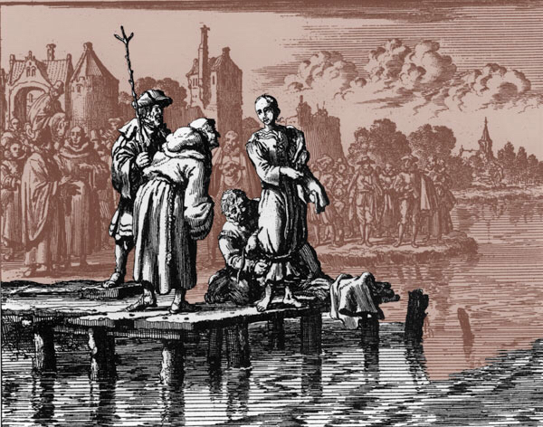
認識重洗派
重洗派所認為的洗禮觀在當時受到極為強烈的打壓，有些重洗派成為極段激進份子，更讓其他的群體視為應剪除的異端。

Slide 58
認識重洗派
重洗派在歐洲各地流竄與逃難。後來有一個支派在荷蘭，因著一位名叫門諾‧西門神父的加入並且重新整理了重洗派的思想，這個群體後來被稱為門諾會。
不僅反對嬰兒洗禮，以及反對教會投入政治事務、拒絕服役、展現出宗教容忍的胸襟，展現出和平主義的特質。

Slide 59


Slide 60
認識聖公會
宗教改革另一個令人關注之地就是英國。英國國王亨八世因為婚姻的緣故跟公教會決裂，下令英國的教會最高的元首乃是英國國王。
這群體被稱為英國教會(Anglican Church，亦被稱為安立甘教會)，因為這教會承襲公教會的主教制度又被稱為主教教會(Episcopal Church，台灣習慣稱為聖公會)。

Slide 61
認識聖公會
亨利八世所領導的聖公會，本只是公教會的翻版，只是將教會的最高領袖置換為英國國王，教會內部的相關信仰認知，依然與公教會一樣。
後來在大主教克蘭麥的主導下，引入加爾文的相關思想，逐漸擺脫了公教會的樣貌，讓英國教會逐漸顯露出加爾文思想中強調的聖經權威。

Slide 62
認識聖公會
克蘭麥廢除修道院、不再向聖項聖物祈禱，但在一些禮儀的程序與制度上仍保留不少公教會的傳統。
英國女王瑪莉(後稱血腥瑪莉)繼位後，因為她提倡恢復公教會的制度，使得一些支持加爾文思想的人受到嚴重的迫害，因而流往海外。

Slide 63
認識聖公會
不久後瑪麗的妹妹伊莉莎白繼位(伊莉莎白一世)，採取較寬厚的信仰態度，且恢復了英國國教，因此一些充滿改革思想的人紛紛歸回英國，且積極投入教會的改革。
不少改革者認為應該要更加極的投入英國教會的改革，因為之前的改革政治目的大於信仰內涵，所以認為之前的改革不夠乾淨。

Slide 64
認識聖公會
這群改革者強調，既然要改革就應該要改革的更加徹底與乾淨。因而被稱為「清教徒」。
清教徒中有些較為激進者，認為留在英國教會內改革會耗時太久且功效不大，因此這些人主張要脫離英國教會，這群分離主義者後來成為另一個群體，也就是所謂的公理派。

Slide 65
認識公理會
公理派強調每一個教會都是獨立的個體，教會的事務由教會成員來管理，沒有任何一間教會可以干涉另一間教會。
公理會認為耶穌基督才是教會的最高元首，在基督面前每一間教會的地位都是一樣的，信徒也都一律平等。

Slide 66
認識公理會
公理派每個會堂內的所有信徒，均有權利和義務管理教會，參加定期召開的教會會議決定有關教會生活的一切事務，以及聘任牧師等。
公理派反對任何中央集權和嚴密組織的傾向和作法，各教會獨立自主，互不統屬，不建立凌駕于基層會堂之上的上級領導機構。

Slide 67
認識公理會
公理派不設立教區，各會堂可自願結成聯盟性組織，但它基本上無權控制、干涉所屬會堂的內部事務。
公理派的信仰與神學是以加爾文的思想為基礎，但卻較有彈性一些(尊重個堂會對於所信奉之信條的自由，並且重視個人的理性和信仰自由)。

Slide 68
認識浸信會
公理派的一些人也因為英國的氛圍，而出走到荷蘭。在荷蘭受到門諾會的影響，因而成為另一個宗派，稱為浸禮派/浸信會。
浸禮派的信仰核心以加爾文的思想為主，但洗禮觀上受到重洗派的影響，反對嬰兒洗。也因著公理派的特質，呈現出會眾共同治理教會的特質。

Slide 69
認識浸信會
浸禮派的人又回到英國，建立的英國浸信會，並且強調受洗要全身浸入水中來接受洗禮。
浸禮派後來又傳到美國，建立了美國浸信會，後來又因著黑奴的問題分成美南浸信會與美北浸信會。
美南浸信會是現在美國基督新教人數最多的宗派。

Slide 70
認識衛理公會
英國教會經過一連串的改革後也漸趨穩，但因著工業革命後英國社會貧富不均的景況日益嚴重，因而造成一連串的社會與道德問題，也因也影響到信徒的信仰衰退。
英國教為內部又開始興起一股力量，強調認罪悔改的重要性，就是所謂的奮興運動，最具代表性的人物乃是約翰衛斯理。

Slide 71
認識衛理公會
英國教會內部產生一股反省的力量，強調生活的敬虔與聖潔，因此要認真讀聖經，過嚴謹的宗教生活，以及遵守傳統既有的道德規範(這個群體被稱為「循規蹈矩」者)。
衛斯理在牛津大學求學期間，跟幾個同學組成這樣的團體，立志嚴守相關的信仰規矩，一些人則替他們取了綽號叫他們為「循道友（Methodist）」。

Slide 72
認識衛理公會
在一次的經驗中，約翰衛斯理聽到路德的羅馬書釋義時，內心突然感受到因信稱義的真諦，他發現自己不能因著遵守聖潔規矩而得救，並且感受到聖靈的大能釋放了他。
約翰衛斯理覺得被聖靈徹底充滿、被上帝的愛包圍，並藉由上帝的義洗滌內心的罪而成為新造的人，這重生的感受他稱為「成聖經驗」。

Slide 73
認識衛理公會
約翰衛斯理是一位傳統的基督徒，但一直未能感到清楚的得救。因此他的得救經驗是個突出的經驗。
他之後又追求的成聖經驗，又成為另一次突出經驗。
他將「得救」的經驗和「成聖」的經驗分開，後者稱為「完全成聖」為「第二次恩典」這也就約翰衛斯理神學思想的特徵。

Slide 74
認識衛理公會
約翰衛斯理開始努的的透過街頭佈道來呼籲人認罪會改且經歷到全然成聖。
約翰衛斯理強調透過認罪悔改來獲得新經歷-改受到聖靈的同在與釋放的「即時經驗」，這乃是一個人蒙上的拯救的記號。

Slide 75
認識衛理公會
許多人因著約翰斯理的佈道而悔改且加入他的群體。約翰衛斯理為了幫助信徒的信仰生活維持聖潔，因而組織了許多的「宗教會社」來彼此關懷以及信仰造就。
這個群體的成員逐漸增多，可是約翰衛斯理並無打算脫離英國教會。

Slide 76
認識衛理公會
但這群體的組織越來越龐大，跟英國教會的系統差異越來越大，在約翰衛斯理死後，就成為一個獨立於英國教會外的群體，被稱為循理派(Methodists)，抑或是衛理公會。
循道宗繼承因信稱義的觀點，但更加重視內在的宗教經驗，認為人的得救乃是因著信心就能經歷到成聖經驗。

Slide 77
回顧歐洲世界的基督教派
隨著西方殖民主義的興起，這些教派也拓展到世界各地，並在世界各地建立起自己的教會與教派系統。
仔細分析這些教派，它們並沒有否認基督教的核心，抑或是提出新的觀點。而是在一些教義的詮釋上(聖餐與洗禮)，組織的運作上(主教制、代議制、會眾制)有著不一樣的看法。

Slide 78


Slide 79
認識神召會
五旬節運動就某西程度而言，可說是約翰衛斯理的聖潔運動之延續。
聖潔運動影響了美國兩次的復興運動。第一次的復興運動以愛德華茲為代表，喚醒了殖民地人民失去了其清教徒祖先之信仰，因而發起了一系列試圖恢復宗教熱情和投入的活動。

Slide 80
認識神召會
在第一次復興運動後，一位曾受循理會與聖潔運動影響的查理‧巴翰（Charles Fox Parham）牧師在1900年10月，開設「伯特利聖經學院」(Bethel Bible College)。
1901年學院跨年聚會中，一群學生開始講舌語(speaking in tongues)，領受聖靈。

Slide 81
認識神召會
巴翰也關閉伯特利聖經學院，開始為期4年的復興旅行。
1909年一群人推離巴翰，成立神召會（ASSEMBLIES OF GOD ）。
神召會的信仰基礎跟正統的基督教會相同，相信《聖經》為三位一體獨一真神所默示，是無誤的。也相信因信稱義。

Slide 82
認識神召會
但是神召會則強調聖靈的大能會賜與神說方言的幫助並恩賜，以及因著聖靈而擁有醫病的恩賜。
神召會會承襲五旬節運動的特點，認為說方言是初次聖靈充滿的憑據。
神召會的宣教師辛普送（William W. Simpson）在19世紀末來中國宣教，也將神召會帶到中國。

Slide 83
認識五旬宗
巴翰所成立的伯特利聖經學院可說是美國第一波靈恩運動的產物，因為這他透過這學校推廣使徒信心運動(Apostolic Faith Movemenet)。
後巴翰四處傳講靈浸為第三步恩典(得救→成聖→靈浸) ，以方言為証，揭開五旬宗的序幕。

Slide 84
認識五旬宗
巴翰的一位黑人學生威廉·西摩（William Seymour）因其黑人身分在教室門外旁聽並學習說方言。
他被趕出原聚會的教會，因此租了洛杉磯市內亞蘇撒街 312 號一幢破舊的貨倉(前身是一所小教堂)內繼續聚會。

Slide 85
認識五旬宗
當時也因為發生舊金山大地震，許多人因懼怕而來教會悔改信主，許多上流社會階層也來到這下層社區聚會，在這裡沒有人種偏見，其間領受聖靈恩膏、醫治、方言，吸引世界各地的人前來，一天三場聚會、一個禮拜七天連續不斷，歷時三年之久的復興運動。

Slide 86
認識五旬宗
聖靈復興如勇泉一樣，泉水從亞蘇撒街流出，流向全美及世界各地，各地的信徒、牧牧者紛紛前來亞蘇撒街，為要經歷復興及靈浸。而這些人後來也被稱為五旬宗的信徒。
三步教義(得救→成聖→靈浸)也因而被帶回各教會，並建立了一些教會，其中包括: 使徒信心會、五旬節聖潔會、神的教會。

Slide 87
認識靈恩運動的影響
靈恩運動仍舊持續在美國的教會蔓延開來，進而造成第二波與第三波的靈恩運動。
第一波靈恩運動造成許多人脫離原來的教會並且創設新的教會與教派，但第二波與第三波主要是既有教派之教會的復興。

Slide 88
認識靈恩運動的影響
第二波靈恩運動發生在20世紀中期，又稱「靈恩運動」(Charismatic Movement)或「新五旬節運動」(Neo-Pentecostal Movement)。
基本上仍舊追求「聖靈的浸」和「說方言」，但在傳福音的方法上更多注意聖經，以及確實的悔改和重生的經歷。這運動把「聖靈的能力」介紹給基督教的主流教派。

Slide 89
認識靈恩運動的影響
1960年加州聖馬可聖公會的主任牧師班奈特(Dennis Bennett)經驗了聖靈的浸以及方言的恩賜，靈恩運動因此進入了聖公會、長老會、浸信會、以及信義會等各大宗派。
第三波靈恩運動是在1980年代溫約翰、韋約翰與魏格納所倡導。

Slide 90
認識靈恩運動的影響
溫約翰（John Wimber）為「葡萄園」運動(Vineyard Movement)的創始人。其本身和藹可親且有父親的形象，他強調除了宣講神的道及推展各項事工之外，必須搭配神蹟奇事，向主求超自然的能力彰顯，他稱自己的布道方式為權能布道法。
第三波這個名字是由前福樂神學院教授彼得·魏格納（Peter Wagner）提出來的。

Slide 91
認識靈恩運動的影響
第三波所著重的核心是情感性的經歷、神秘現象、奇蹟能力的超然工作，並注重使徒的恩賜：醫治、方言、先知性預言、知識性言語以及看異象。
1971年開始，魏格納在富樂神學院任教，時間長達30年之久(1971-2001)。使得富樂神學院成為第三波靈恩運動發展的重鎮。

Slide 92
認識靈恩運動的影響
第三波靈恩運動主要影響的教派，是過去抗拒靈恩運動的教派與教會。現今台灣、香港、美國華人福音派教會，幾乎多半已被第三波影響，而且還持續增加中。
本波運動所影響的教會，不承認自己是靈恩派，而且竭力不離開原有教會，而且不特別強調一定要說方言，但是轉而追求神蹟奇事，特別是醫病與靈恩經歷。

Slide 93


Slide 94
認識台灣興起的「教會」
台灣的基督教會，除了有承襲歐美的宗派傳統之外，亦有興起一些新的教會與教派。
但這些興起的教會，紛紛脫去宗派的外衣，以獨立且嶄新的樣貌與型態展現。但事實上這些興起的教會，仍舊承襲自既有的宗派。

Slide 95
認識台灣興起的教會
國語禮拜堂
二次戰後國民政府派來台灣接受日本投降的一名將軍名為范誦堯（具有基督教背景）。
他見來台之人逐漸增多，信仰基督教者也不少。但台灣各地教會主要是以台語聚會，便與唐守謙先生，李鐘賢靜女士等發起在台北市組設國語崇拜聚會。

Slide 96
認識台灣興起的教會
最初，借用許昌街青年會會議所為聚會場所，參加禮拜者日有增多，幾至無法容納，當時，台北市長為游彌堅先生（國語禮拜之信徒），設法協助將原日本基督教團台北幸町教會禮拜堂（濟南教會），撥為國語禮拜堂聚會之用，三十六年六月中旬正式遷入，成立台北市國語禮拜堂，以迄於今。

Slide 97
認識台灣興起的教會
國語禮拜堂對台灣影響最深的，莫過於出身自國語禮拜堂的吳勇長老。
1946年初，吳勇長老路過許昌街國語禮拜堂，被詩歌吸引進去聚會，受感動信主，且熱心參與各樣聚會。
1951年5月罹大腸癌，醫生宣佈不治，在病中蒙主呼召，願意全時間服事。同年5月23日大腸癌得神奇妙醫治

Slide 98
認識台灣興起的教會
1952年，他推動的「南京東路禮拜堂」落成，吳勇被按立為長老之一，並負責許昌街國語禮拜堂事工。
靈糧堂
靈糧堂是趙世光牧師1943年於上海設立。趙世光牧師是接觸衛理宗傳統(宣道會)而信主的。二戰末期，趙世光牧師離開上海並前往香港。之後再來到台北成立台北靈糧堂。

Slide 99
認識台灣興起的教會
當時的台北靈糧堂尚無全職傳道人擔任牧養工作，會友們多半倚靠個人靈修、團契、外請講員以認識神，趙牧師亦不定期於臺灣舉辦佈道、培靈會。
1957年8月起，靈糧堂始有第一任的全職事奉傳道人寇世遠，他同時就任主任牧師，負責牧養信徒將近十五年。

Slide 100
認識台灣興起的教會
寇世遠牧師(寇紹恩牧師的父親)是在聚會所接觸福因而洗禮，經友人介紹到台北聖經研究班聽課，主持人為王連俊先生，於此受教三年。
後經王連俊先生介紹至台北靈糧堂查經，待靈糧堂建堂獻堂之後，成為該堂第一位傳道人，共在那裡服事了十五年。

Slide 101
認識台灣興起的教會
寇世遠牧師因與靈糧堂董事意見有異，因此辭去了工作15年的靈糧堂。
1969年1月23日晚，十四位同心同工齊聚在王壽明弟兄家中查經。之後大家同心禱告，尋求神旨，寇世遠基於提摩太前書 3：15節的異象，提出「基督之家」（The Home of Christ）。

Slide 102
認識台灣興起的教會
寇世遠牧師離任後，鄭國昌牧師接任，1977年，周神助牧師接任靈糧堂的牧師。
周神助牧師本來是國中老師，後來服事於校園團契，1977年接靈糧堂主任牧師。
周神助牧師於2011年卸下主任牧師一職，並由區永亮牧師接任主任牧師的工作。

Slide 103
認識台灣興起的教會
周神助牧師並沒有受過正式的神學院教會學、牧會學等課程裝備，故當時對教會、宣教、聖靈和植堂的概念，是在不斷摸索與接觸國外教會（特別是五旬宗與靈恩運動影響的教會）中建立起靈糧堂。

Slide 104
認識台灣興起的教會
新店行道會
行道會是瑞典信義宗的教會受到復興運動的影響而獨立出來的宗派，移民去美洲的瑞典人也建立了美洲的行道會。19世紀末美國行道會的宣教師來到中國宣教，也建立了行道會的教會。

Slide 105
認識台灣興起的教會
政府遷台，行道會也來到了台灣，之後設立了新店行道會。華神道碩神學生張茂松傳道於1976年至此協助服事至今。
張茂松牧師於2016年卸下主任牧師一職，由他的兒子張光偉牧師接任主任牧師的工作。

Slide 106
認識台灣興起的教會
真道教會
香港靈恩派真道教會這(教會於七十及八十年代於香港和亞洲一帶非常活躍)宣教師朱植森牧師來台設立台北真道教會，進而影響與拓殖其他地區的真道教會。
朱植森牧師於2015年卸下主任牧師一職，由張秉聰牧師接任此職。

Slide 107
認識台灣興起的教會
新生命小組教會
顧其芸牧師於1984年自華神畢業後開始服事，1995年時，他5歲的小兒子因腦癌過世，從驟失摯愛的家人的極度哀慟中，得著的生命啟示。
顧其芸牧師奉獻出小兒子的奠儀，作為教會的第一筆建堂基金，並以「New Life」（新生命）為名，從11人的小組，正式建立教會。

Slide 108
認識台灣興起的教會
旌旗教會
蕭祥修牧師在讀東海大學時與年輕同伴們在1980年成立假期之聲（大學生寒暑假短宣服事），後來成為旌旗使命團，之後於1995年建立台中旌旗教會。

Slide 109
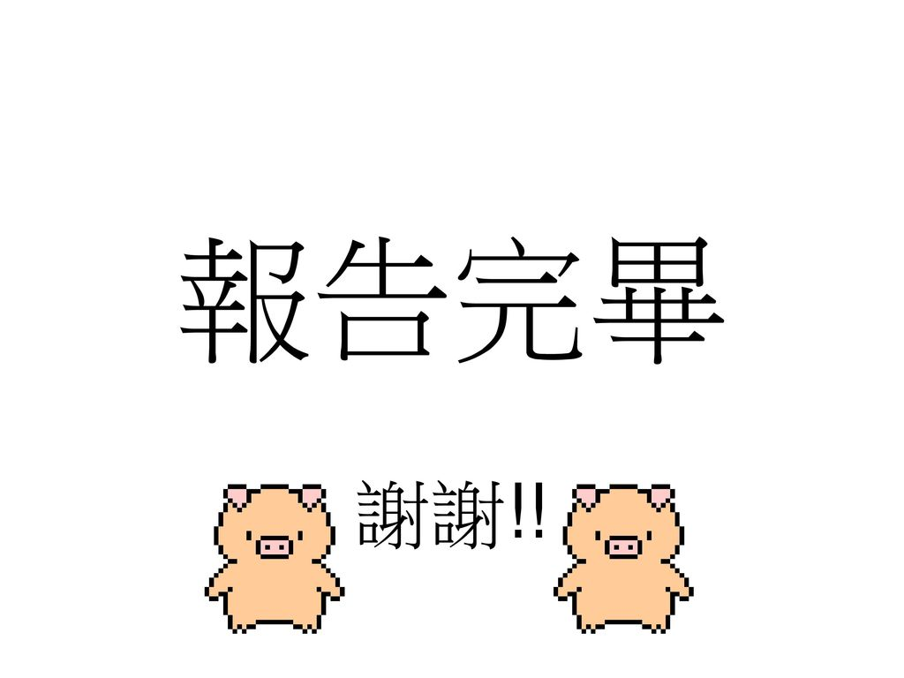

Slide 110

大家辛苦了!

Slide 111


Slide 112
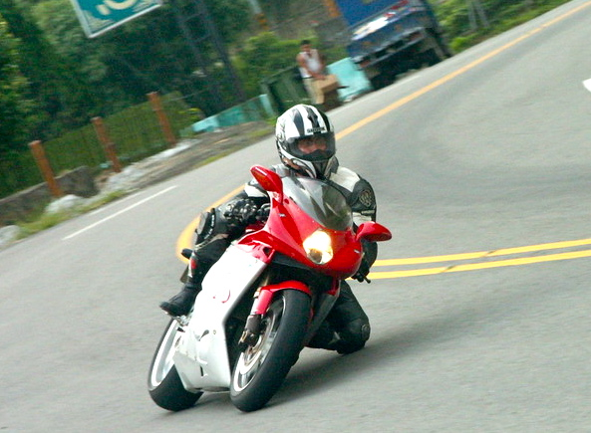

Slide 113
認識地方召會
地方召會（簡稱召會），是在瞤地區興起的基督教教會之一。
召會不認為自己是一個宗派，且認為所有耶穌基督的信徒都應該是召會的成員。
召會在台灣是以「教會聚會所」的名義向政府登記，也因被稱為「聚會所」。

Slide 114

認識地方召會
ΕΝ ΧΡΙΣΤΩ 此為希臘文字母，意思是在基督裡=In Christ。
希臘文基督「ΧΡΙΣΤΟΣ」之前兩字母「ΧΡ」，兩字重疊在一起，X重疊于P之下方，組成一象徵符號，代表基CHRIST ΕΝ=in，召會這符號代表著是『在基督裡』。

Slide 115
認識地方召會
「召會」強調他們是「蒙召出來的會眾」（Εκκλησία），這樣的稱呼比「教會」（church）還要正確。
召會認為耶穌基督的「召會」只有一個，不應冠上其他派別或創辦人的名字，只該稱作「在某某地的召會」。因為基督在全世界眾地方的召會、召聚的眾信徒都是基督的一個部分，都是連結在這位唯一的基督之上。

Slide 116
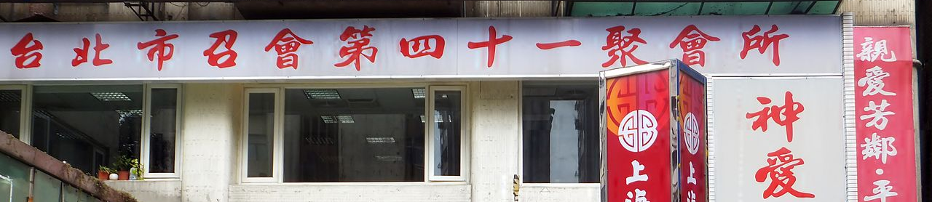
認識地方召會
因著如此，一個地方（城市、鎮、鄉等同級的行政區域）只應該有一個召會，因此分教派、損害召會的合一是邪惡的，有損基督的教會。因著聚會的需要，所以召會會在同一城市設立不同「聚會所」。

Slide 117
認識地方召會
召會認為基督教組織的階級化制度，不符合新約聖經的原則，因此他們，不同於其他宗派的「一人講，眾人聽」，而是藉由啟示的方式，讓基督身體上的每個肢體都發揮其用，可以彼此教導、相互述說，為要使眾人有學習，使眾人得勉勵。也因此他們的聚會是由較資深的弟兄帶領。

Slide 118
認識地方召會
召會的創辦人是倪柝聲，他是福州人，他的父母是美以美會（The Methodist Episcopal Church，美國衛理公會因著黑奴問題分裂，於美國北方的支派）的信徒。
倪柝聲天資聰穎，他本來跟佈道家王載、王峙兄弟同工。在 1923年他與其他同工脫離美以美會，正式於福州創立聚會所，是中國最早的自立教會之一。

Slide 119
認識地方召會
倪柝聲反對一些基督教的傳統。他一一核對聖經，丟棄他自己認為不準確、不合乎聖經的教訓和實行，恢復他認為準確的、合乎聖經的教訓和實行（如一地一教會）。
由於倪柝聲激進的教會路線，與其他宗派教會，甚至獨立教會都漸行漸遠。但因著他講道的恩賜，及文字工作的影響力，在當時可說是無人出其右。

Slide 120
認識地方召會
1949年5月，倪柝聲指派李常受前往台灣開展召會的工作。
雖然當時台灣的福音開展及基礎設施跟上海仍有差距，但李常受仍在台北市仁愛路上買地建造可容納300人聚會的場所，並於1949年8月1日正式在此新會所開始聚會。
由於大力開展福音運動，加上許多自中國遷居台灣者被吸引而加入。

Slide 121
認識地方召會
李常受在台灣也仿效倪柝聲在大陸的做法，訓練全時間事奉者，並且致力於書籍的編寫。（《生命的認識》、《生命的經歷》等）。
由於李常受較為獨裁且專權，自60年代末期開始，一連串的分裂，導致許多主要同工紛紛脫離李常受的組織，使聚會所在台灣的發展大受影響。

Slide 122
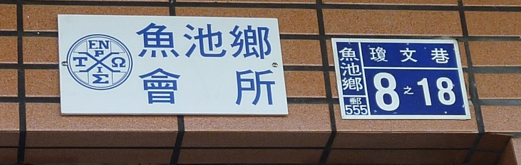
認識地方召會
70年代開始，李常受又轉往美國發展，頗有成效，因此美國的聚會所有許多西方人士參加。
1986年開始，他們不再自稱「會所」，而改稱「召會」。

Slide 123
認識地方召會
召會曾一度被視為異端，乃是因為召會認為西方基督教會的三一神觀論述時，太過強調父、子、聖靈三個位格的分別，因而指控三一神觀是逾越了聖經的啟示。
因著召會的這個論點被視為如同早期的異端撒泊流主義，強調的是神格唯一論（又稱形態論、形態神格唯一論）。

Slide 124
認識地方召會
神格唯一論的觀點指的是，上帝只有一個，但是會以聖父、聖子、聖靈等不同的「形態」形態出現，在不同時期被信徒所察知。
召會被美國基督教研究所（CRI）所認定為異端，但後來該機構對他們的錯誤提出道歉。

Slide 125
認識地方召會
召會的基督論中，因為受到李常受之著作的影響，產生一些其他基督教派難以理解的論點。
道成肉身的「生神熟神」論
當耶穌說，祂是生命的餅，那時祂已經經過處理了。祂是神經過了處理，成了肉身。因此神不再是「生」的神。祂已經過完全的處理。

Slide 126
認識地方召會
聖餐的「主小我大」論
主耶穌本身本身不知比你大多少倍，不知比你高多少倍，祂本身是高大，但為著來給你喫，為著來給你享用，祂的的確確是變作一位小耶穌。
李常受的作品常語焉不詳，又常創造一些新詞彙所造成的誤解。但也可能想走出西方神學的框架，而出現許多令人側目的「新理論」。

Slide 127
認識地方召會
召會裡只有「長老」作為教會的領袖，沒有所謂的「牧師」。
召會認為牧師並不是一個「職位」，而是一個「恩賜」。故不應翻譯為「牧師」，應該被稱為「牧人」。
牧人是一個所有信徒都可以獲得，並得以藉由操練而發展的屬靈恩賜。

Slide 128
認識地方召會
召會採取的是「人人皆牧人」的制度，將傳統教會中，主要由牧師負責的牧養的工作，完全下放到基層的平信徒身上。
目前聚會所的主日聚會也以自由見證分享為主，沒有一般教會的講道，偶而會用李常受的講道錄影作為信息。

Slide 129
認識地方召會
召會在靈命培養的實踐，一直想要突破傳統教會對於靈命培養的方式，尋求一種合乎聖經、簡易，隨時隨地的禱告方式，幫助信徒留在主的同在之中。
召會強調要「呼求主名」（因而被稱為呼喊派）。信徒以簡單的：「喔！主耶穌！」來呼喊、來隨時隨地的向耶穌禱告。

Slide 130
認識地方召會
召會使用的聖經是「恢復本聖經」，強調恢復本譯本比其他的譯本更忠於原文，並且也在相關的註解中體現二千年來歷代基督徒對聖經中神聖啟示認識的結晶，以幫助讀者對神聖啟示的認識更有進步。但恢復本聖經比較像是李常受個人個人神學釋經之著作。

Slide 131
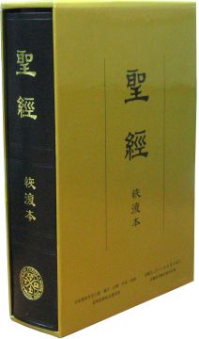
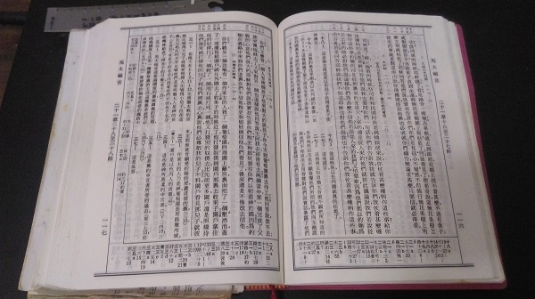
認識地方召會

Slide 132
認識地方召會
召會的解經偏向「靈意解經法」，強調要順聖靈的帶領來探詢聖經文字背後的屬靈意義，因為聖經既是講論屬靈的事，就應該要按著聖靈的引導與啟示來領會聖經的話。
早期許多基督教會對於召會的批判，是對於召會的不認識，加上召會本身刻意在強調一些觀點做為跟傳統宗派教會間的區隔，以至於雙方的距離愈來越遠。

Slide 133
認識地方召會
召會堅持另闢特立獨行的用詞，自己走在鋼索上（如「交通」、「神的經綸」、「申言者」、「經綸的靈」、「法理的救贖」等)
召會在華人教會圈裡，自視甚高，鄙視其他教派信徒，強調自身教義或詮釋系統的特殊和優越性，也是時有所聞。

Slide 134
認識安息日會
安息日會(Seventh Day Adventist)的全名是「基督復臨安息日會」，他們自視為基督教真命的「餘民教會」，而其他基督教團體均已墮落、偏離正道，因此不願與之來往。
安息日會的創辦人是威廉•米勒（Joshua V. Himes, 1805年 - 1895年），他原本是浸信會的牧師。

Slide 135
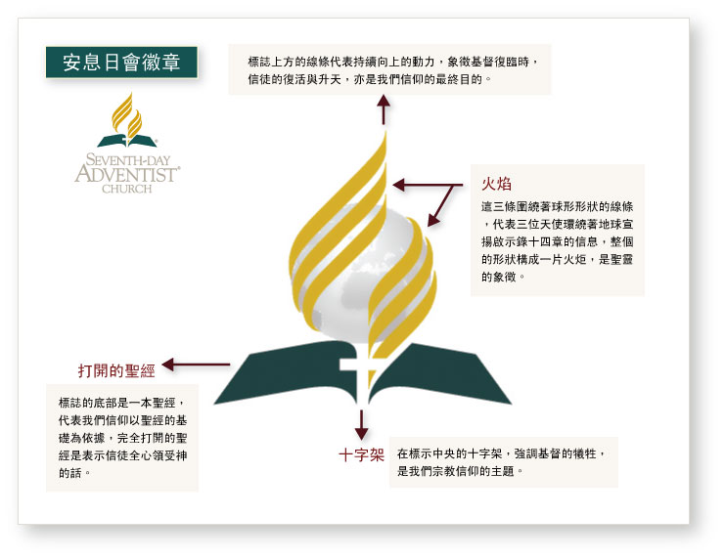

Slide 136
認識安息日會
威廉•米勒對當時大自然界的景況（大地震、日蝕、星星殞落）與基督再臨的信息非常感興趣，因此他跟有志者一同研讀聖經，並且時常研讀但以理書，並且認為基督再臨的日子近了。
1831年，米勒開始遊行布道，預言耶穌復臨的日期，人應當悔改。

Slide 137
認識安息日會
米勒預言1844年春天基督復臨，但最後遭到失望，因此一些基督徒便查考為何基督沒有復臨。
經過一番查考，他們發現這正好應驗了十童女比喻(太25:1-13)說明新郎將會廷遲，因此他們再查考，便得出基督復臨於1844年秋天。

Slide 138
認識安息日會
當到了1844年秋天，基督仍然沒有復臨，使得許多跟隨者非常失望。
一些人因此便離開教會。但這個時侯愛德生(Hiram Edson)覺悟了聖所就必潔淨是指天上的聖所，就像以色列人中的大祭師進入至聖所一樣，所以預言是正確的。

Slide 139
認識安息日會
1846年，貝約瑟(Joseph Bates)根據十誡中第四條誡命，稱遵守天主教所設立的星期日(Sunday)的就是拜那獸，是有「獸的印記」的人。
因為羅馬教皇就是啟示錄第十四章所說的獸；是教皇把第七日改為七日的第一日，故此凡不遵守安息日而守主日的人，就是那些拜獸和獸像、受牠名之印記的人。

Slide 140
認識安息日會
唯有那些仍舊遵守安息日的人，才是守神誡命的「餘民教會」──屬天的十四萬四千人。
實際把以上所述各種教義結合起來，並組成安息日會的人，乃是一位名叫愛蓮‧懷特(Ellen White)的女士。她宣稱屢次看到天上的異象(在23年內見過二百個以上的異象)，而成為安息日會眾所尊奉的女先知。

Slide 141
認識安息日會
她說她在1844年12月，即在異象中看到復臨派的信徒們到達了神發光之城，並在主耶穌領導之下，成了一個大團隊。
又說在1845年2二月，看到主耶穌進入天上至聖所的異象，印證了愛德生的說法。

Slide 142
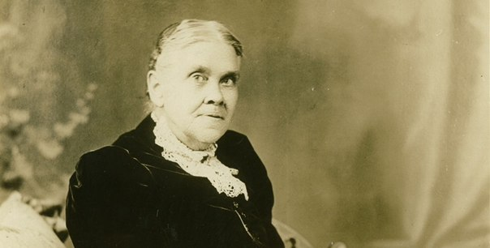
認識安息日會
她更在1847年4月，在異象中看見約櫃和約櫃裏的十誡，有一圈榮光圍繞居中的第四條誡命，由此肯定了約瑟夫‧貝特關於安息日的教導。

Slide 143
認識安息日會
安息日會」認為先知「預言之靈」的恩賜，乃是「餘民教會」的特徵。他們認為愛蓮‧懷特夫人已在生活和傳道工作上，把這個恩賜表露無遺，因此奉她為最高的權威，而她的著作，也被視為僅次於聖經。
安息日會也相信三一上帝，也相信耶穌基督的神性和救贖，相信聖靈的位格與工作。

Slide 144
認識安息日會
但是安息日會卻認為：基督的血替悔改的信徒求情，代他們獲得赦罪和父的悅納，不過他們的罪孽仍舊留在案卷上，須經一次的查案審判，最後才能塗抹罪的記錄。
安息日會認為基督救贖之工尚未完成，除非再加上於聖所除去罪惡的工作。

Slide 145
認識安息日會
安息日會認為，基督正在天上的至聖所從事此項最後的工作。
在主後1844年，2300日預言時期結束之時，祂進入了祂贖罪工作的第二階段，也是最後的階段。查案審判的工作，是對一切罪惡最終處置工作的一部分。

Slide 146
認識安息日會
安息日會也因強調飲食和健康，認為信心與行為是並行的，因為蒙召之人的一切都與天國的原則一致，所以聖靈所塑造的生命就該跟復活後的生命一致。
安息日會信徒的生活應該以樸素、保守、整潔為原則（適合於人的美不在於外在的妝飾，但在於那以溫柔安靜的心為永不磨滅之妝飾）。

Slide 147
認識安息日會
安息日會除了適當的運動與休息之外，我們要盡可能採用最健康的飲食，並禁止食用聖經所指明的不潔淨的食物。因為含酒精的飲料、菸草以及毒品，有害我們的身體，我們也禁戒不用。

Slide 148

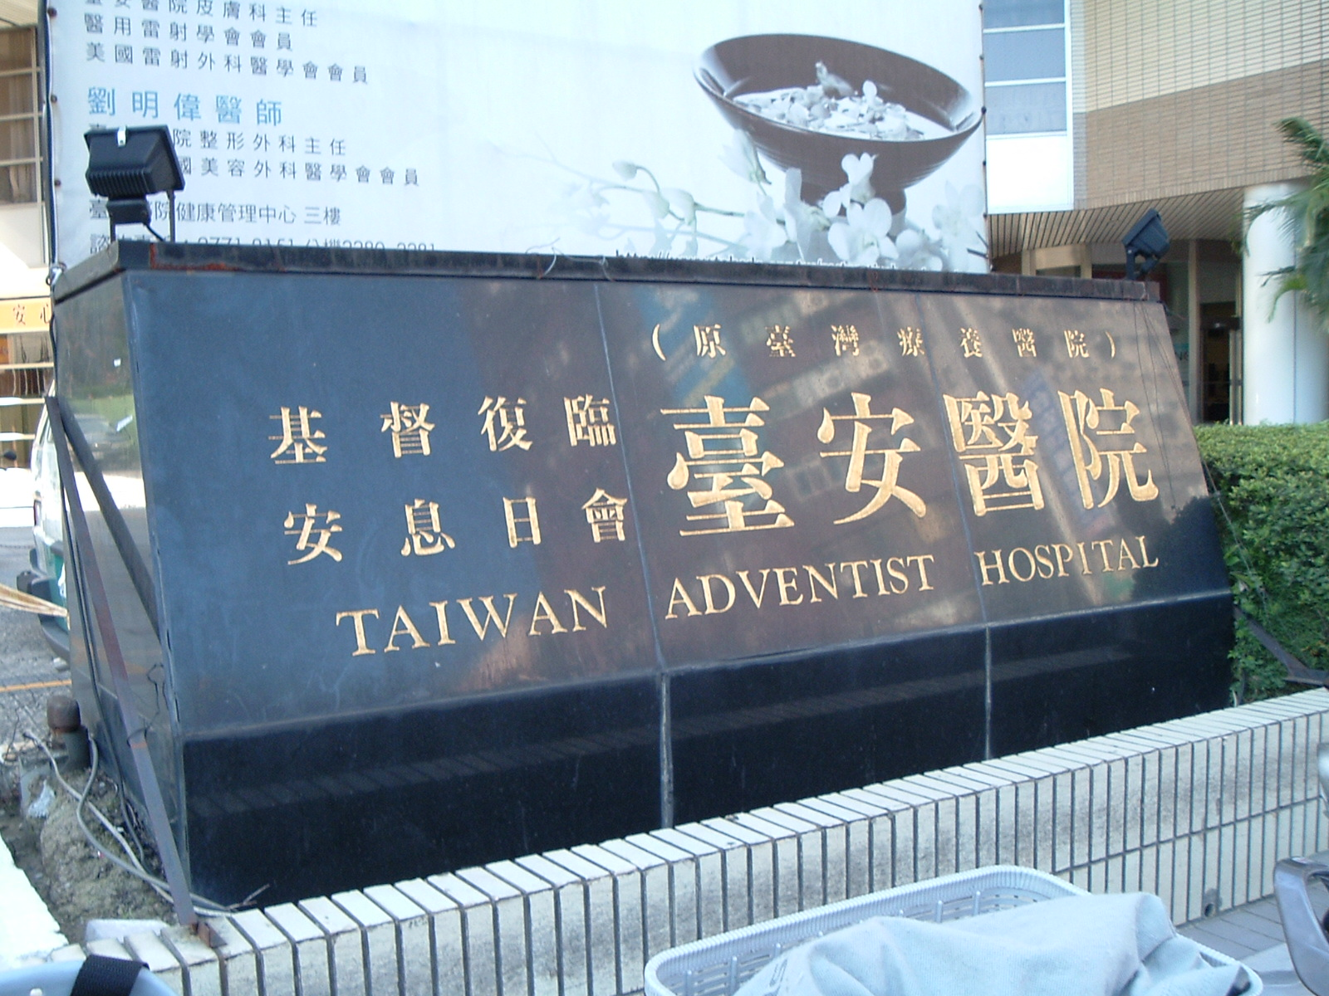

Slide 149
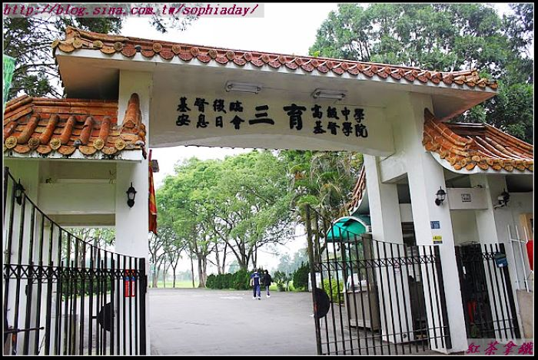

Slide 151
大家辛苦了!

